Slide 1

Python语言程序设计
北京理工大学 嵩天

Slide 2
第八章 科学计算和可视化

Slide 3

计算不再关乎计算机，它与生活处处相关。
Computing is not about computers any more. It is
about living.
——尼古拉斯·尼葛洛庞帝(Nicholas Negroponte)
麻省理工学院媒体实验室的创办人

Slide 4

问题概述

Slide 5
要点
■ 科学计算需要采用矩阵运算库 numpy和绘制库
matplotlib
pip install numpy-2.1.2-cp310-cp310-win_amd64.whl
pip install C:\Users\86138\AppData\Local\Programs\Python\Python310\Lib\site-packages\matplotlib-3.9.2-cp310-cp310-win_amd64.whl
pip3 install numpy scipy matplotlib -i https://pypi.tuna.tsinghua.edu.cn/simple

Slide 6
科学计算
■ 科学计算是解决科学和工程中的数学问题利用计算
机进行的数值计算，它不仅是科学家在运算自然规律
时所使用的计算工具，更是普通人提升专业化程度的
必要手段。
■ Python 语言为开展人人都能使用的科学计算提供了
有力支持。

Slide 7
科学计算
■ 开展基本的科学计算需要两个步骤：组织数据和展
示数据；
■ 组织数据是运算的基础，也是将客观世界数字化的
必要手段；
■ 展示数据是体现运算结果的重要方式，也是展示结
论的有力武器。

Slide 8
矩阵
■ 数学的矩阵（Matrix）是一个按照长方阵列排列的
复数或实数集合，最早来自于方程组的系数及常数所
构成的方阵。
■ 矩阵是高等代数学中的常见工具，主要应用于统计
数学、物理学、电路学、力学、光学、量子物理、计
算机图像和动画等领域。

Slide 9
科学计算
■ 科学计算领域最著名的计算平台Matlab 采用矩阵作
为最基础的变量类型。矩阵有维度概念，一维矩阵是
线性的，类似于列表，二维矩阵是表格状的，这是常
用的数据表示形式。
■ 科学计算与传统计算一个显著区别在于，科学计算
以矩阵而不是单一数值为基础，增加了计算密度，能
够表达更为复杂的数据运算逻辑。

Slide 10
numpy 库的使用

Slide 11
要点
■ numpy 是用于处理含有同种元素的多维数组运算的
第三方库。

Slide 12
numpy 库概述
■ Python 标准库中提供了一个array 类型，用于保存
数组类型数据，然而这个类型不支持多维数据，处理
函数也不够丰富，不适合用于做数值运算。
■ 因此，Python 语言的第三方库numpy 得到了迅速
发展，至今，numpy 已经成为了科学计算事实上的
标准库。

Slide 13
numpy 库概述
■ numpy 库处理的最基础数据类型是由同种元素构成
的多维数组（ndarray），简称“数组”。
■ 数组中所有元素的类型必须相同，数组中元素可以
用整数索引，序号从0开始。ndarray 类型的维度
(dimensions)叫做轴(axes)，轴的个数叫做秩(rank)
。一维数组的秩为1，二维数组的秩为2，二维数组
相当于由两个一维数组构成。

Slide 14
numpy 库概述
■ 由于numpy 库中函数较多且命名容易与常用命名混
淆，建议采用如下方式引用numpy 库：
>>>import numpy as np
■ 其中，as 保留字与import 一起使用能够改变后续代码中库
的命名空间，有助于提高代码可读性。简单说，在程序的后
续部分中，np 代替numpy。

Slide 15
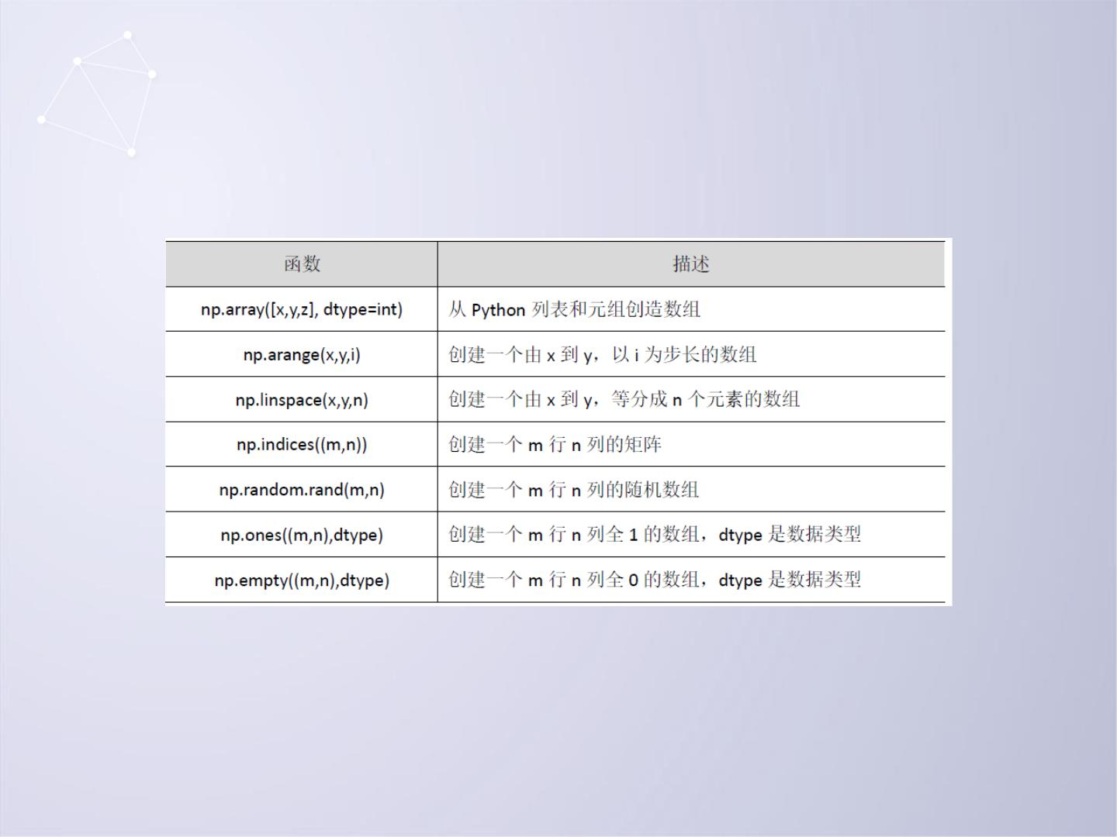
numpy 库常用的创建数组函数

Slide 16
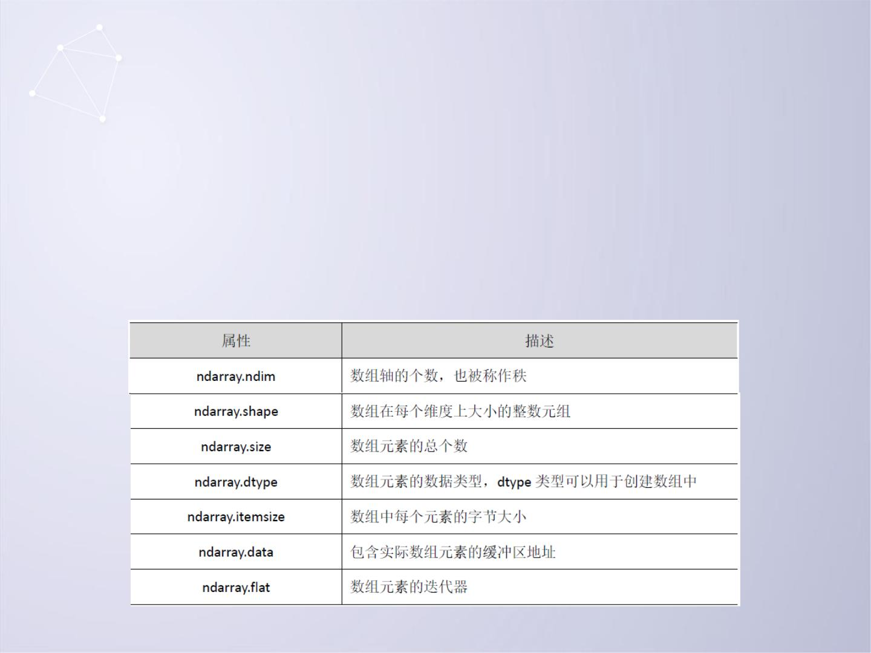
ndarray 类的常用属性
■ 创建一个简单的数组后，可以查看ndarray 类型有
一些基本属性

Slide 17
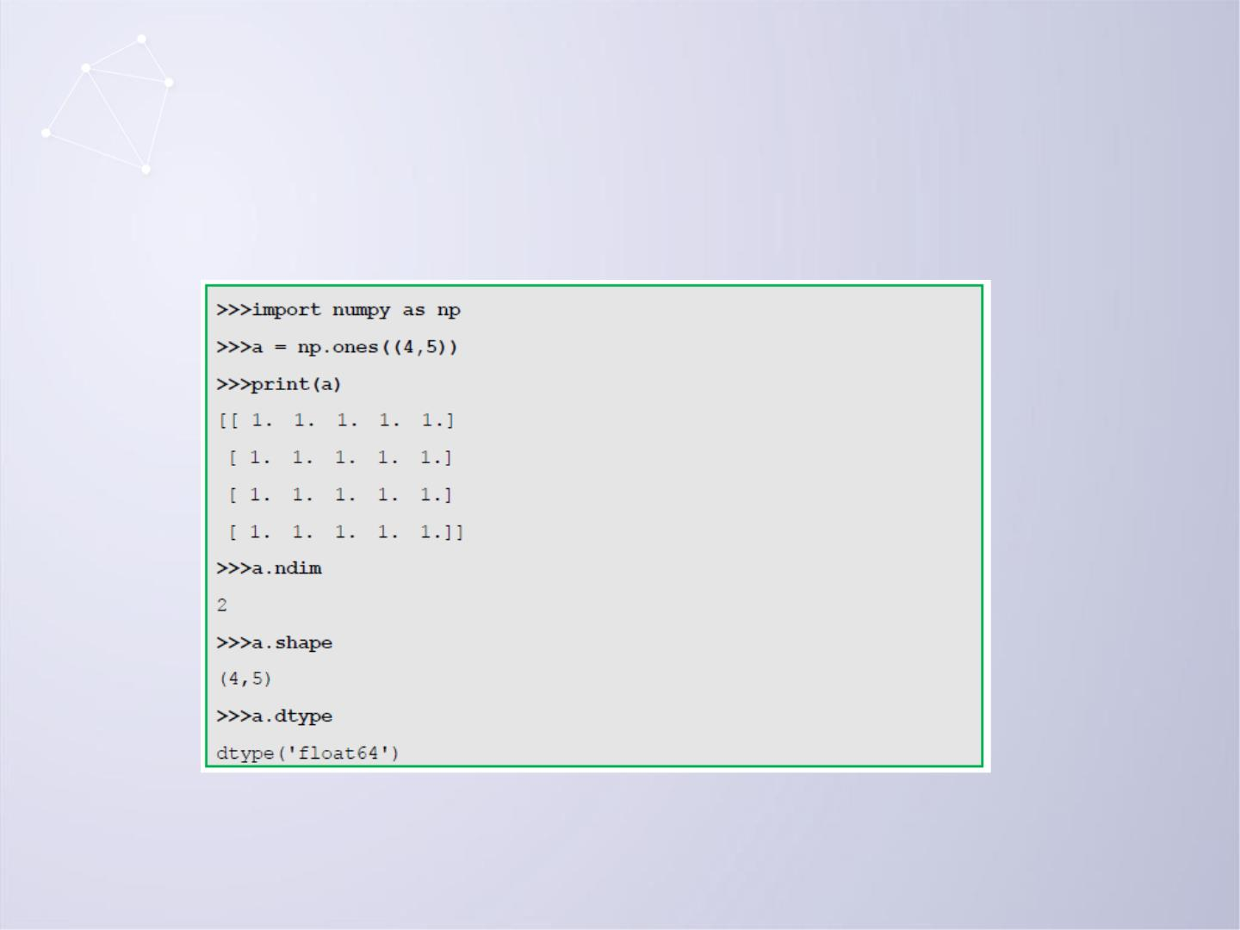
ndarray 类的常用属性

Slide 18
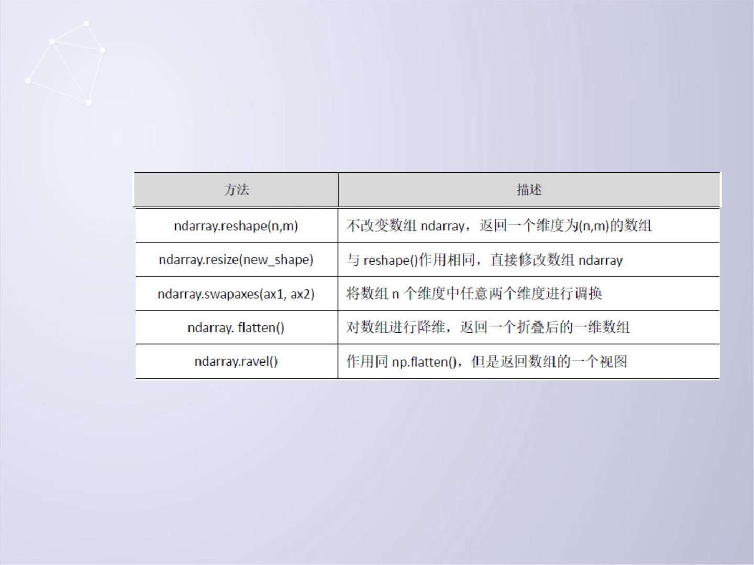
ndarray 类的形态操作方法
import numpy as np
a=np.ones((3,5))
print(a)
b=np.array([[1,2],[3,4],[4,5]])
print(b)
print(b.flatten())
[[1. 1. 1. 1. 1.]
[1. 1. 1. 1. 1.]
[1. 1. 1. 1. 1.]]
[[1 2]
[3 4]
[4 5]]
[1 2 3 4 4 5]

Slide 19
ndarray 类的形态操作方法
■ 数组在numpy 中被当作对象，可以采用<a>.<b>()
方式调用一些方法。这里给出了改变数组基础形态的
操作方法，例如改变和调换数组维度等。其中，
np.flatten()函数用于数组降维，相当于平铺数组中
数据，该功能在矩阵运算及图像处理中用处很大。

Slide 20
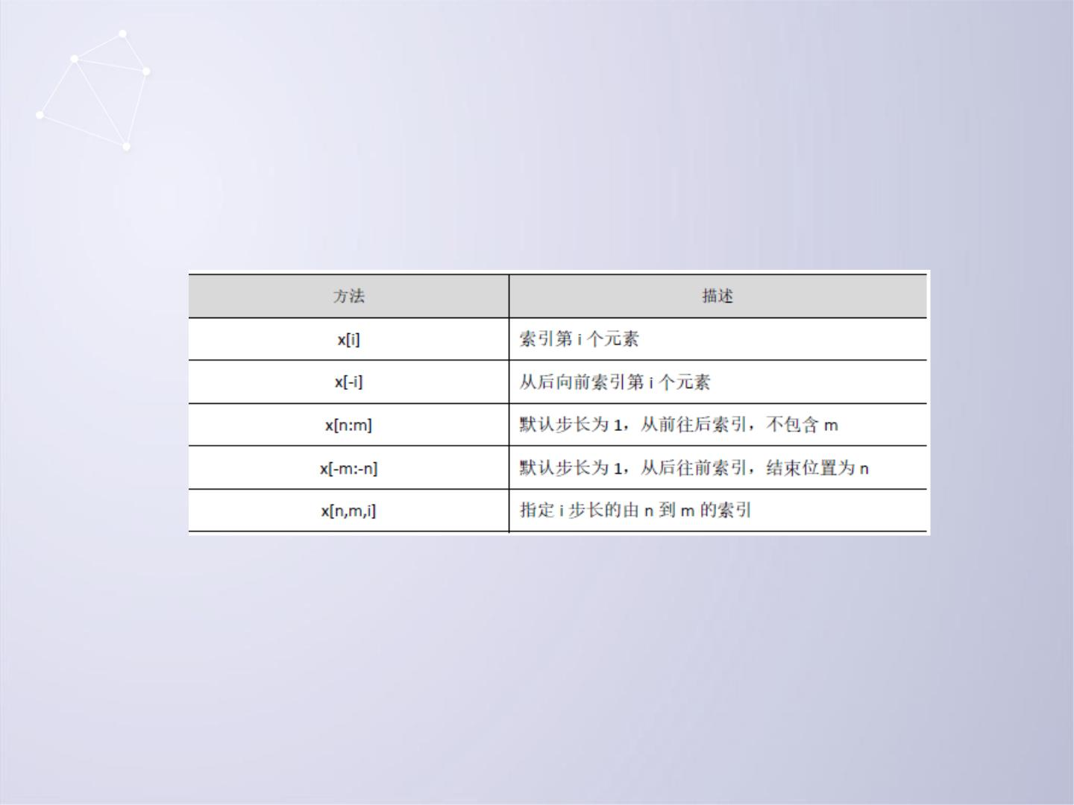
ndarray 类的索引和切片方法

Slide 21
ndarray 类的索引和切片方法
■ 数组切片得到的是原始数组的视图，所有修改都会
直接反映到源数组。如果需要得到的ndarray 切片的
一 份 副 本 ， 需 要 进 行 复 制 操 作 ， 比 如
arange[5:8].copy()

Slide 22
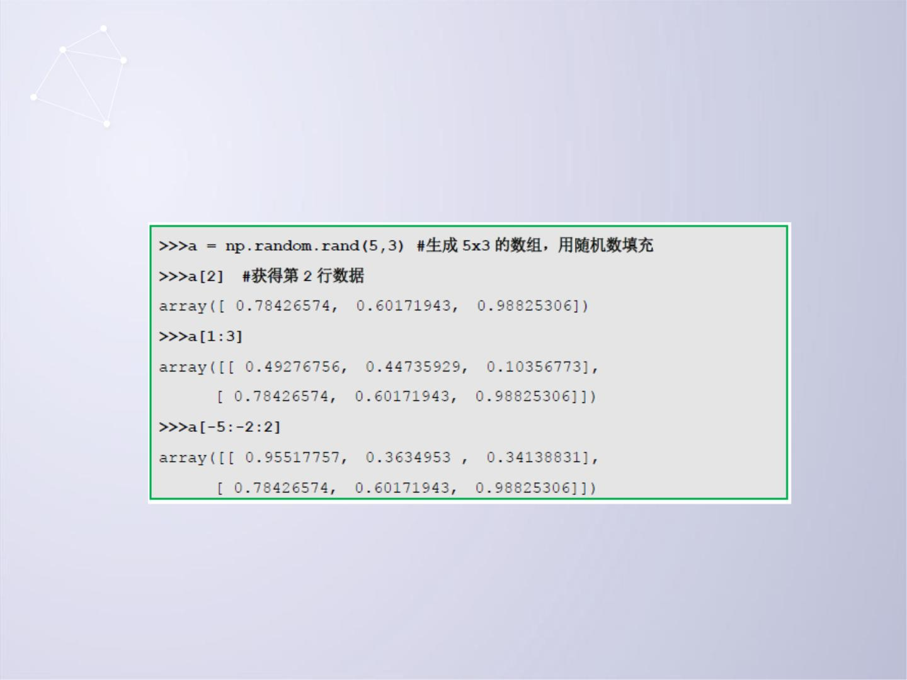
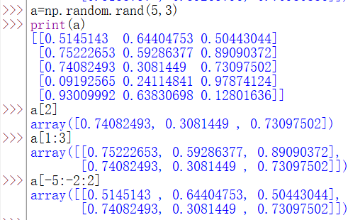
ndarray 类的索引和切片方法

Slide 23
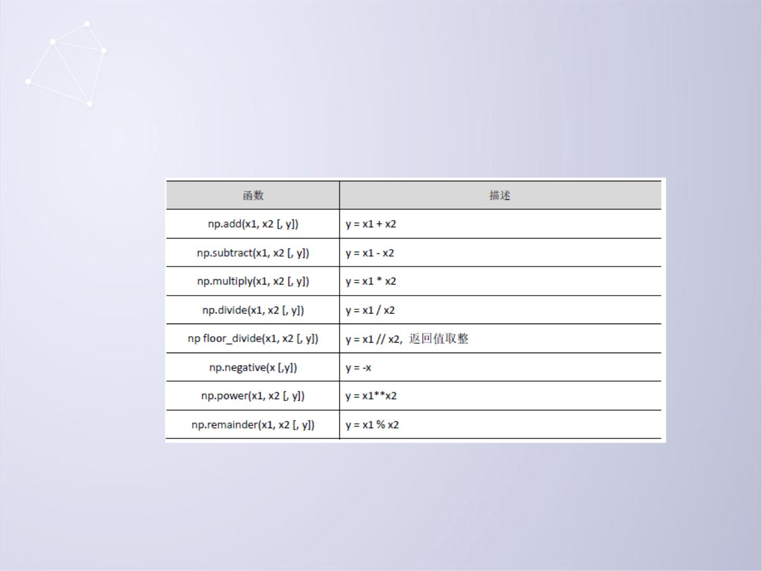
numpy 库的算术运算函数

Slide 24
numpy 库的算术运算函数
■ 这些函数中，输出参数y 可选，如果没有指定，将
创建并返回一个新的数组保存计算结果；如果指定参
数，则将结果保存到参数中。例如，两个数组相加可
以简单地写为a+b，而np.add(a,b,a)则表示a+=b。

Slide 25
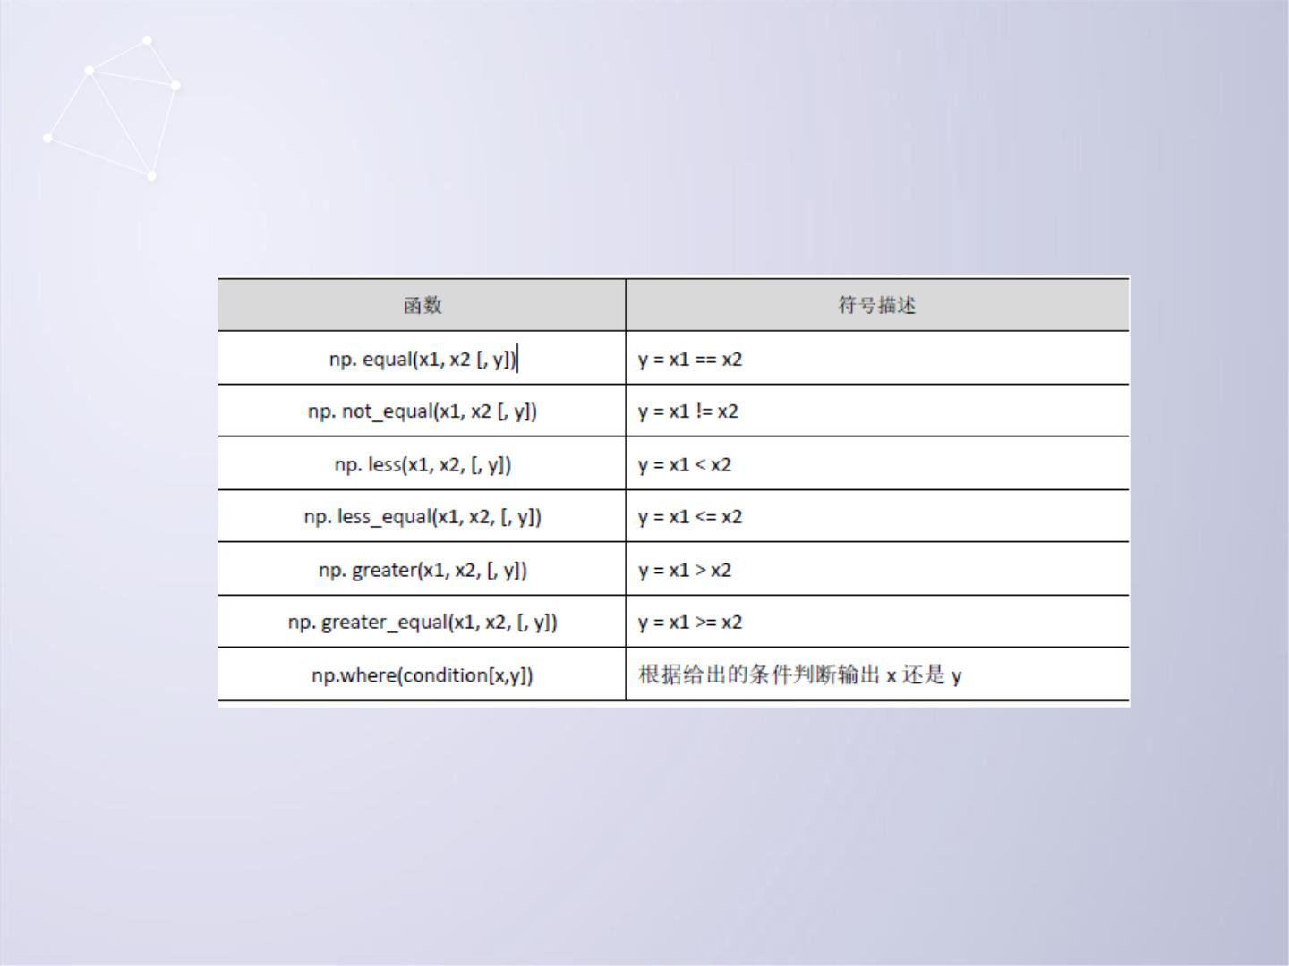
numpy 库的比较运算函数

Slide 26
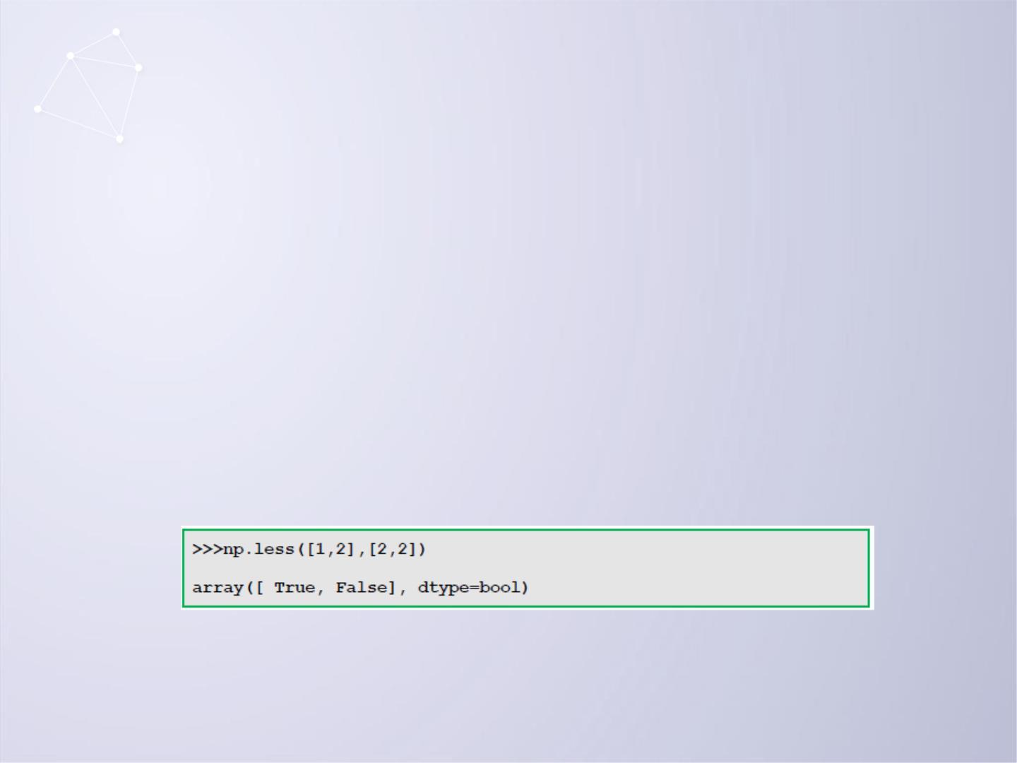
numpy 库的比较运算函数
■ 其将返回一个布尔数组，它包含两个数组中对应元
素值的比较结果，例子如下。
■ where()函数是三元表达式x if condition else y 的
矢量版本。

Slide 27
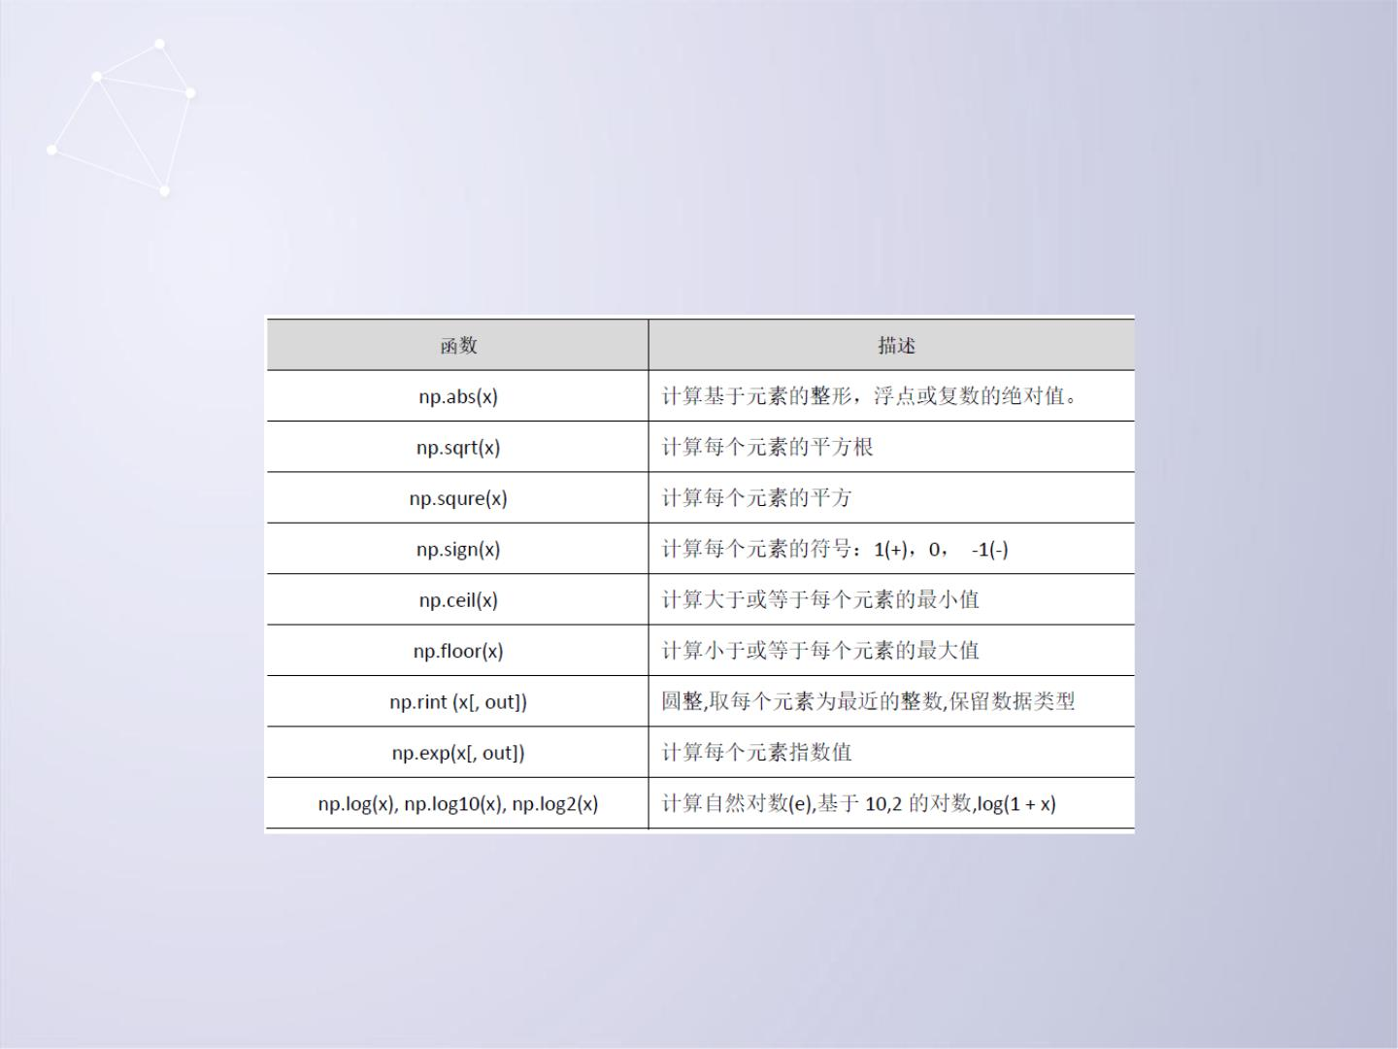
numpy 库的其他运算函数

Slide 28
numpy 库
■ numpy 库还包括三角运算函数、傅里叶变换、随机
和概率分布、基本数值统计、位运算、矩阵运算等非
常丰富的功能，读者在使用时可以到官方网站查询。

Slide 29
拓展：运算规则
■ 实数的算术运算是最为常见的运算规则，类似的，
矩阵也有算术运算。一个完备的运算体系包括运算基
本单位和运算规则。在numpy 中，运算基本单位是
数组，运算规则与实数一样，包括：算术运算、比较
运算、统计运算、三角运算、随机运算等。numpy
库的广泛使用与完备的运算体系密切相关。

Slide 30
思考与练习：
■ [E10.3]创建一个ndarray 变量有哪些方法？
■ [E10.4]如何对ndarray 每个变量求平方根？
■ [E10.5]思考ndarray 的降维是什么含义？

Slide 31
模块11 matplotlib库的使用

Slide 32
要点
■ matplotlib 是提供数据绘图功能的第三方库，其
pyplot 子库主要用于实现各种数据展示图形的绘制
。

Slide 33
matplotlib.pyplot 库概述
■ matplotlib.pyplot 是matplotlib 的子库，引用方
式如下：
>>>import matplotlib.pyplot as plt
■ 上述语句与import matplotlib.pyplot 一致，as 保留字与
import 一起使用能够改变后续代码中库的命名空间，有助于提
高代码可读性。简单说，在后续程序中，plt 将代替
matplotlib.pyplot。

Slide 34
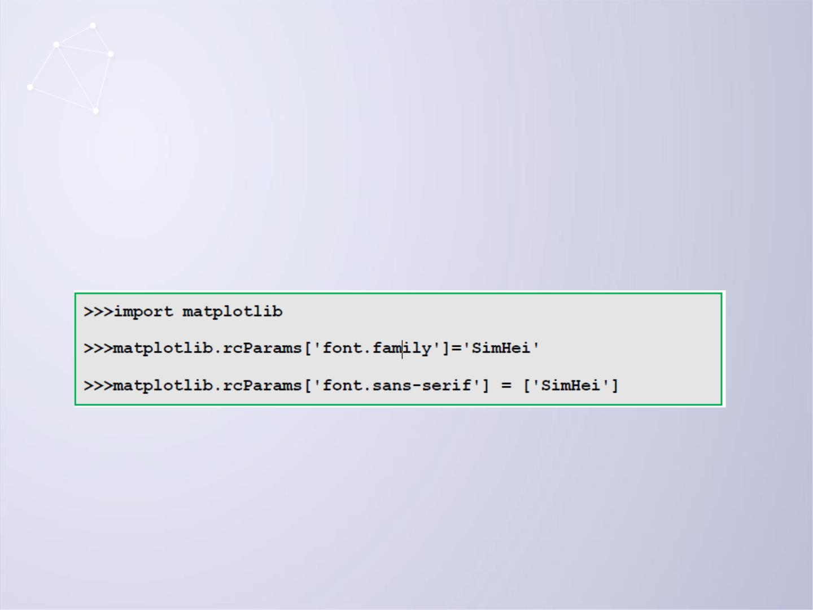
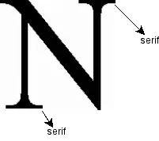
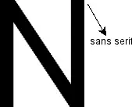
matplotlib.pyplot 库概述
■ 为了正确显示中文字体，请用以下代码更改默认设
置,其中'SimHei'表示黑体字。

Slide 35
matplotlib.pyplot 库概述
■ matplotlib 库由一系列有组织有隶属关系的对象构
成，这对于基础绘图操作来说显得过于复杂。因此，
matplotlib 提供了一套快捷命令式的绘图接口函数
，即pyplot 子模块。pyplot 将绘图所需要的对象构
建过程封装在函数中，对用户提供了更加友好的接口
。pyplot 模块提供一批预定义的绘图函数，大多数
函数可以从函数名辨别它的功能。

Slide 36
拓展：字体
■ 字体是计算机显示字符的方式，均由人工设计，并
采用字体库方式部署在计算机中。西文和中文字体都
有很多种类，下表给出最常用的10 种中文字体及其
英文表示，这些字体的英文表示在程序设计中十分常
用，但需要注意，部分字体无法在matplotlib 库中
使用。

Slide 37
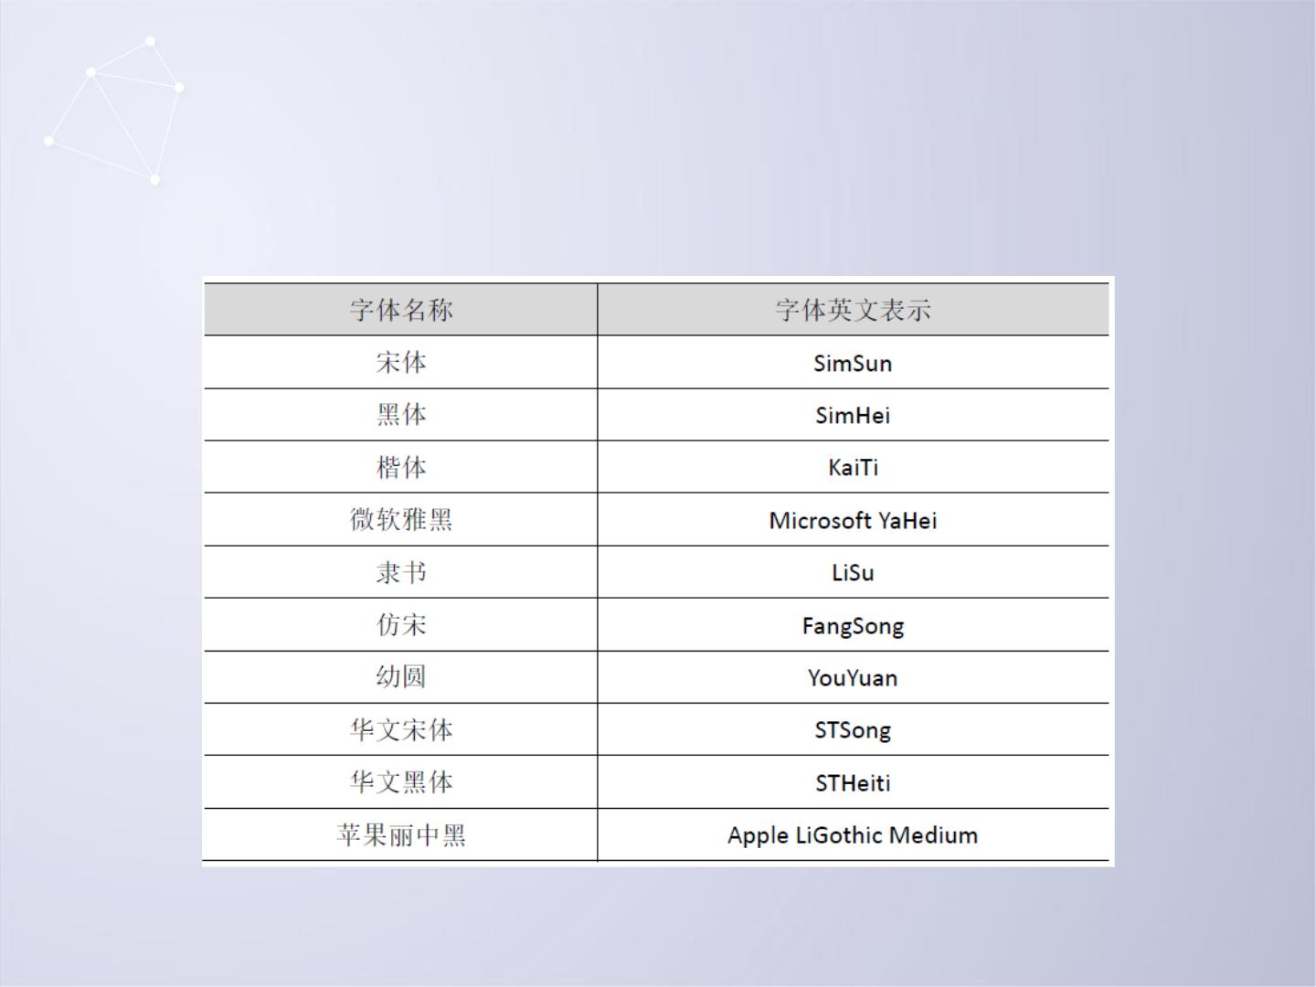
拓展：字体

Slide 38
matplotlib.pyplot 库解析
■ plt 子库提供了一批操作和绘图函数，每个函数代表
对图像进行的一个操作，比如创建绘图区域、添加标
注或者修改坐标轴等。
■ 这些函数采用plt.<b>()形式调用，其中<b>是具体
函数名称。

Slide 39
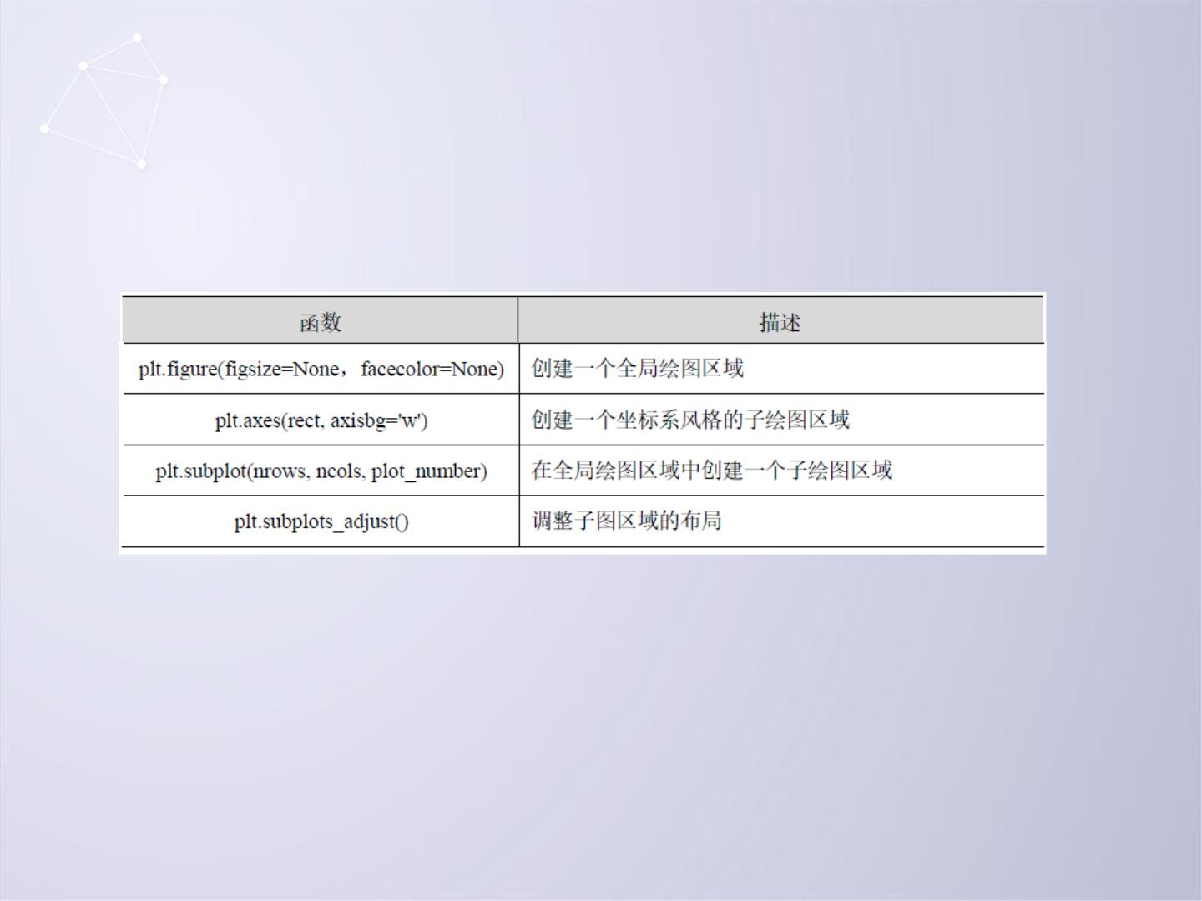
plt 库的绘图区域函数

Slide 40
plt 库的绘图区域函数
■ 使用figure()函数创建一个全局绘图区域，并且使它
成为当前的绘图对象，figsize参数可以指定绘图区域
的宽度和高度，单位为英寸。鉴于figure()函数参数
较多，这里采用指定参数名称的方式输入参数。
>>> plt.figure(figsize=(8,4))

Slide 41
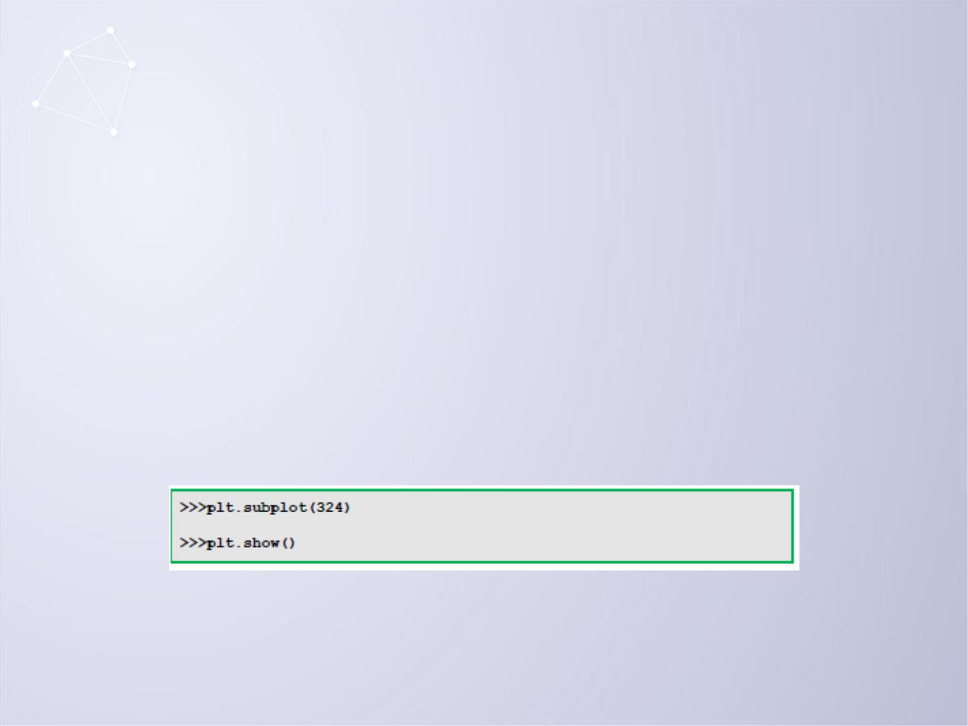
plt 库的绘图区域函数
■ subplot()都用于在全局绘图区域内创建子绘图区域，其参数表示将
全局绘图区域分成nrows 行和ncols 列，并根据先行后列的计数方式
在plot_number 位置生成一个坐标系，实例代码如下，三个参数关系
如图10.3 所示。其中，全局绘图区域被风割成3x2 的网格，其中，在
第4 个位置绘制了一个坐标系。

Slide 42
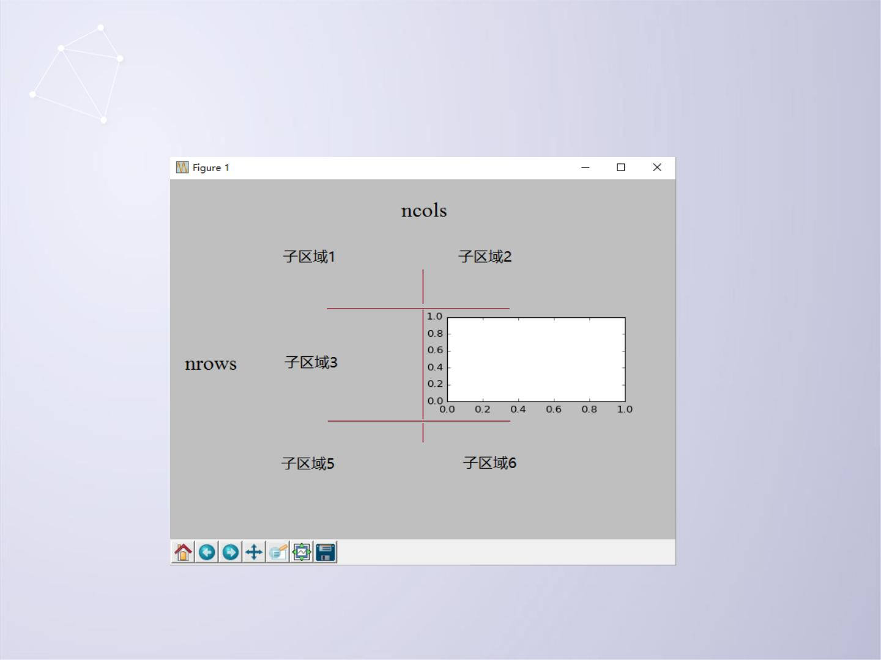
plt 库的绘图区域函数

Slide 43
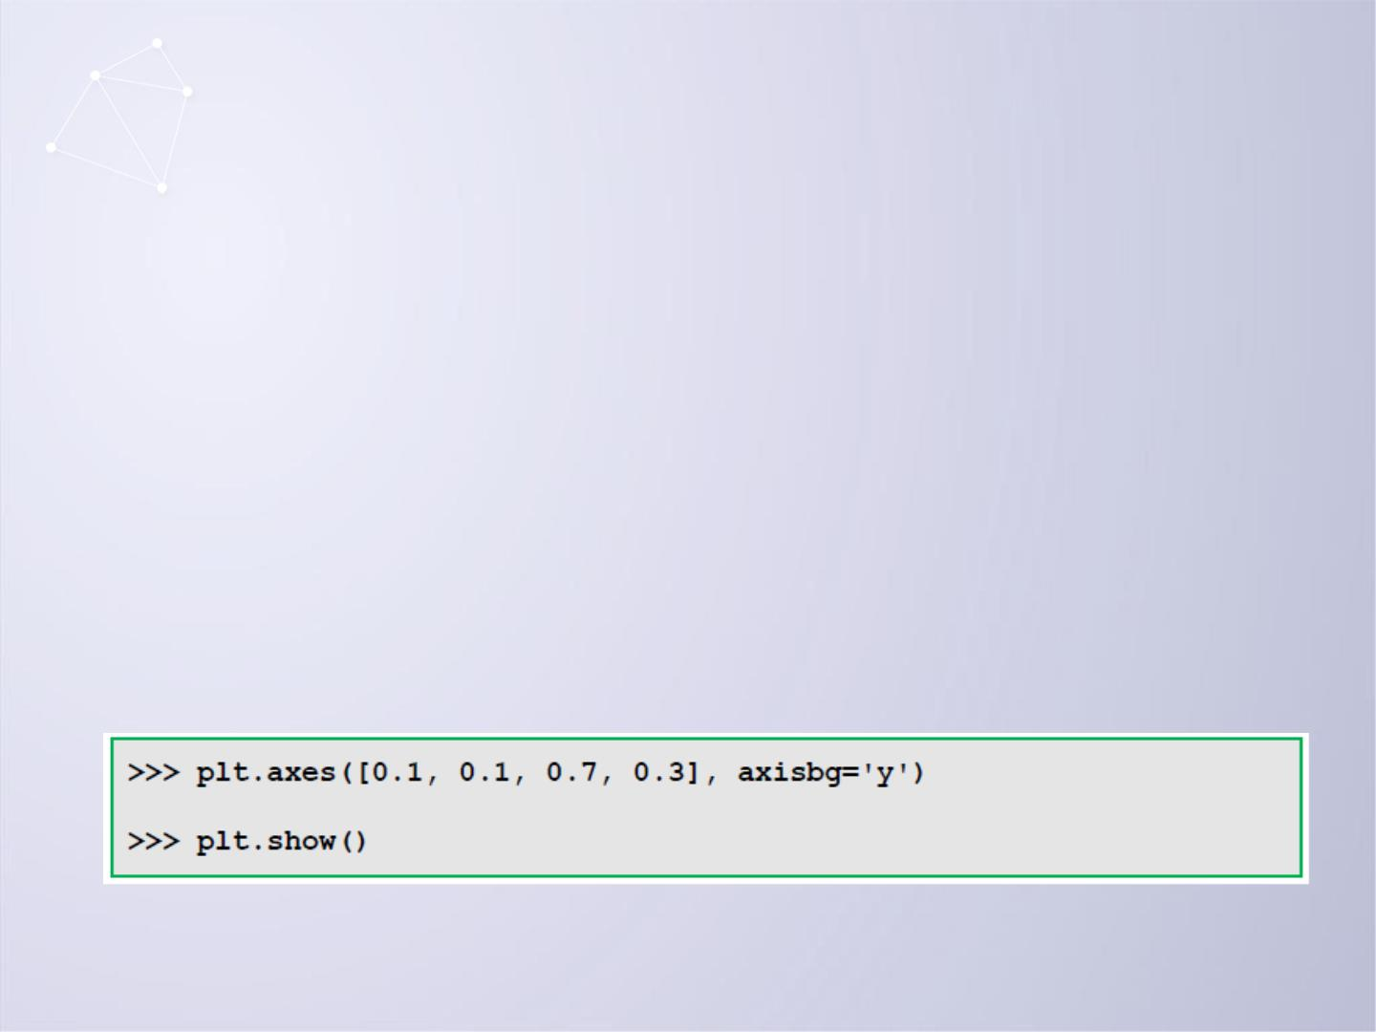
plt 库的绘图区域函数
■ axes()默认创建一个subplot(111)坐标系，参数rec
= [left,bottom,width,height]中四个变量的范围都
为 [0,1]， 表 示 坐 标 系 与 全 局 绘 图 区 域 的 关 系 ；
axisbg 指背景色，默认为white。

Slide 44
plt 库的读取和显示函数
■ plt 子库提供了一组读取和显示相关函数，用于在绘
图区域中增加显示内容及读入数据，如下表所示，这
些函数需要与其他函数搭配使用。

Slide 45
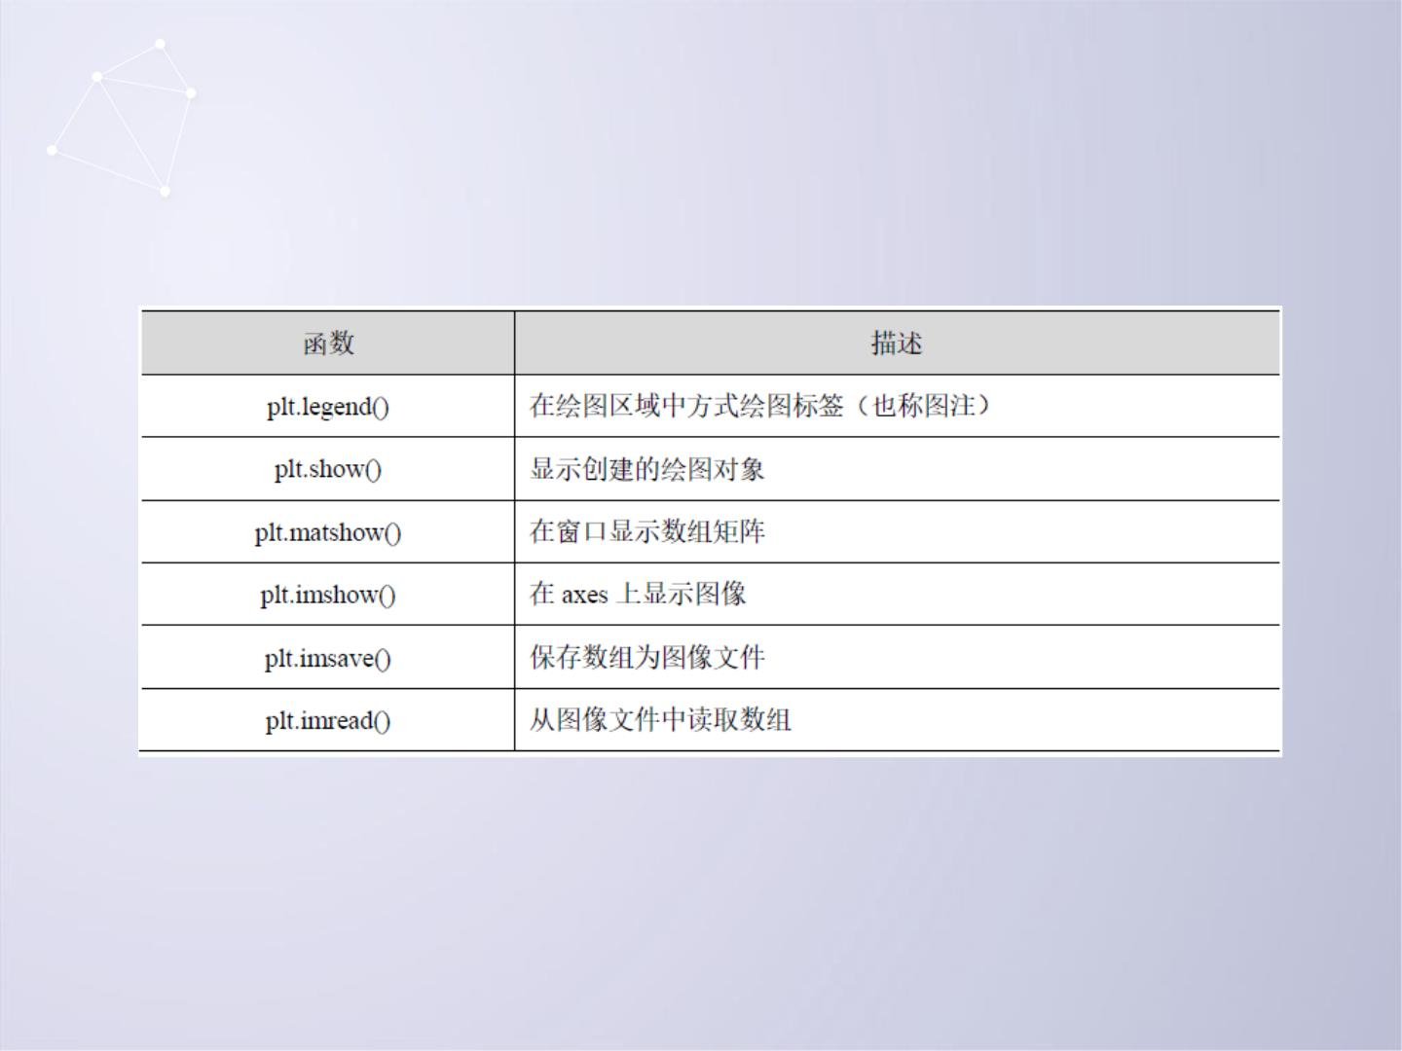
plt 库的读取和显示函数

Slide 46
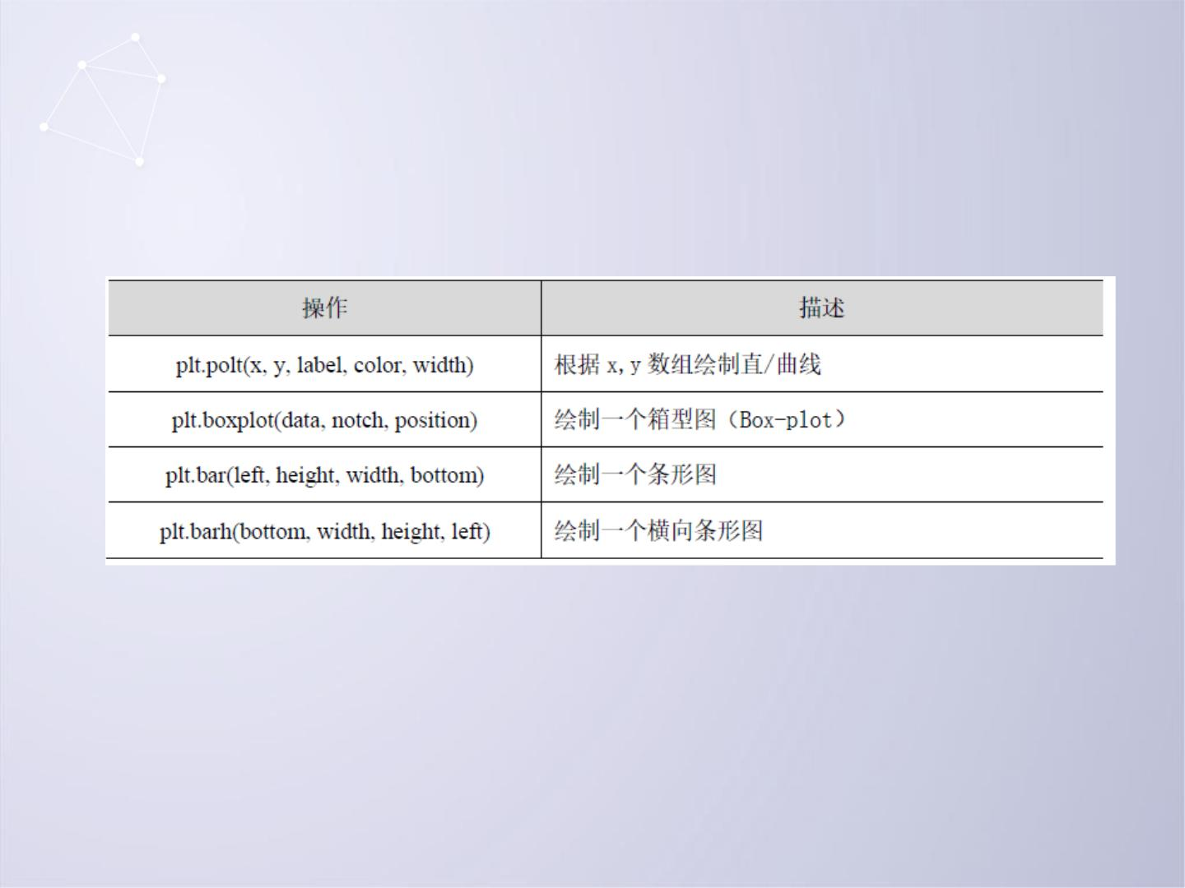
plt 库的基础图表函数

Slide 47
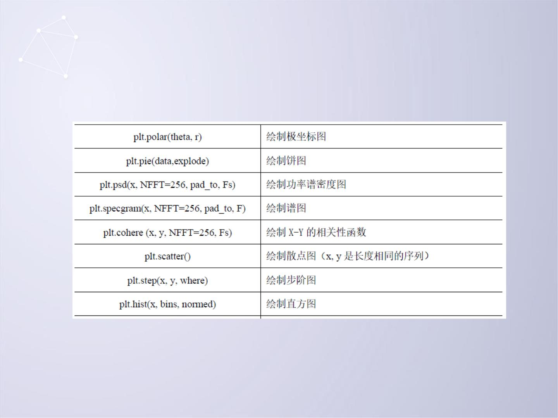
plt 库的基础图表函数

Slide 48
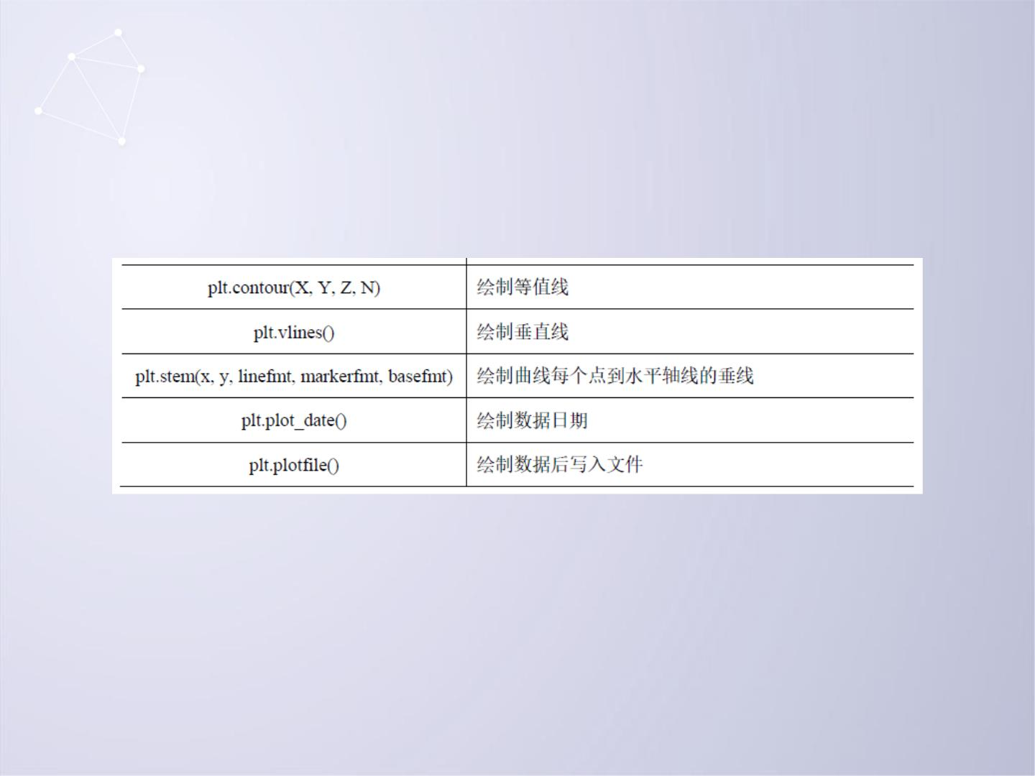
plt 库的基础图表函数

Slide 49
plt 库的基础图表函数
■ plot()函数是用于绘制直线的最基础函数，调用方式很灵活，x
和y 可以是numpy计算出的数组，并用关键字参数指定各种属
性。其中，label 表示设置标签并在图例(legend)中显示，
color 表示曲线的颜色，linewidth 表示曲线的宽度。在字符串
前后添加"$"符号，matplotlib 会使用其内置的latex 引擎绘制
的数学公式。

Slide 50
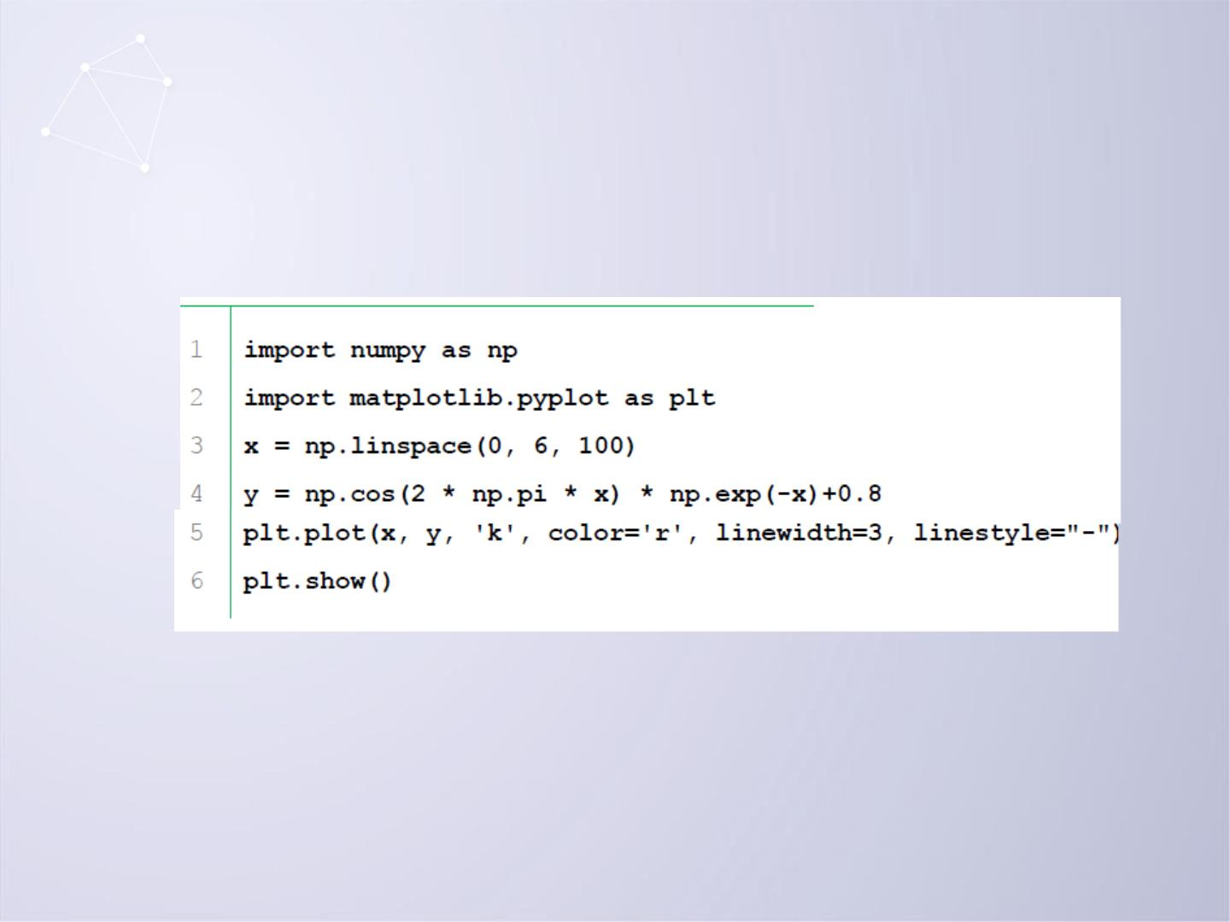
微实例10.1 绘制基本的三角函数

Slide 51
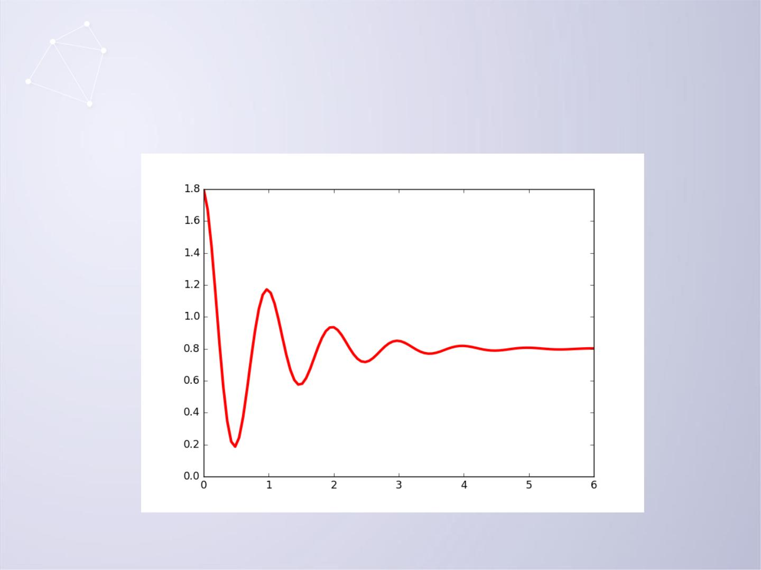
微实例10.1 绘制基本的三角函数

Slide 52
plt 库的坐标轴
■ plt 库有两个坐标体系；图像坐标和数据坐标。图像坐标将图
像所在区域左下角视为原点，将x 方向和y 方向长度设定为1。
整体绘图区域有一个图像坐标，每个axes()和subplot()函数产
生的子图也有属于自己的图像坐标。axes()函数参数rect 指当
前产生的子区域相对于整个绘图区域的图像坐标。数据坐标以
当前绘图区域的坐标轴为参考，显示每个数据点的相对位置，
这与坐标系里面标记数据点一致。

Slide 53
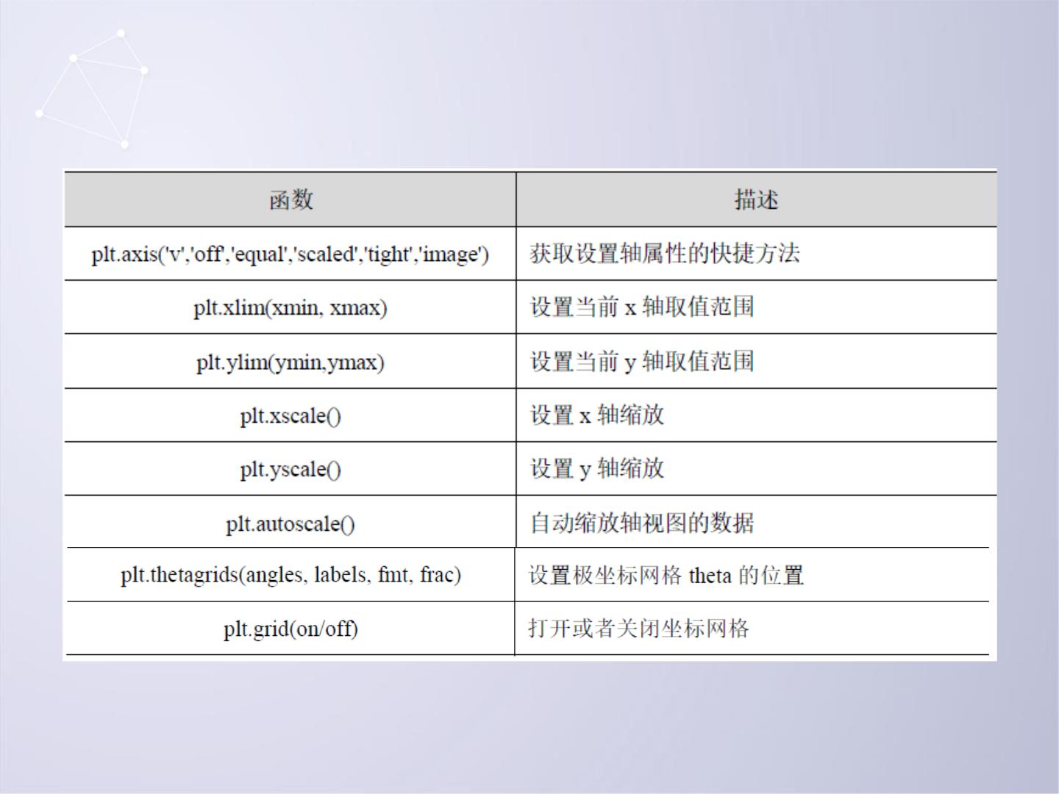
plt 库的坐标轴设置函数

Slide 54
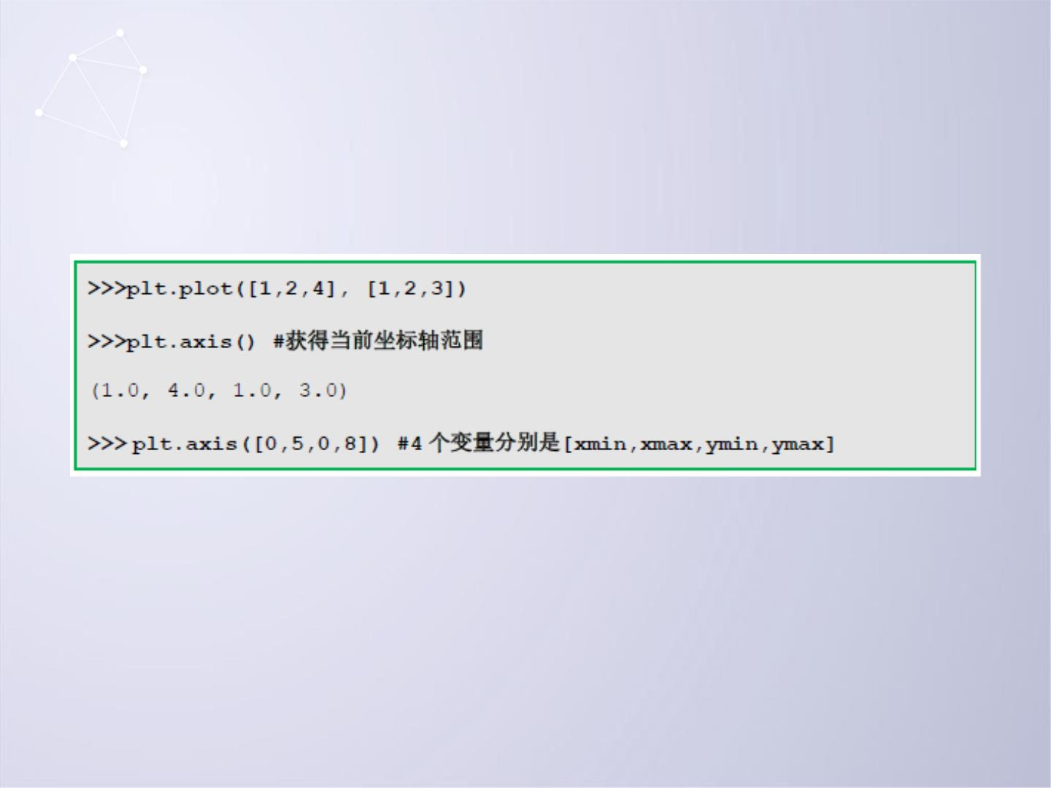
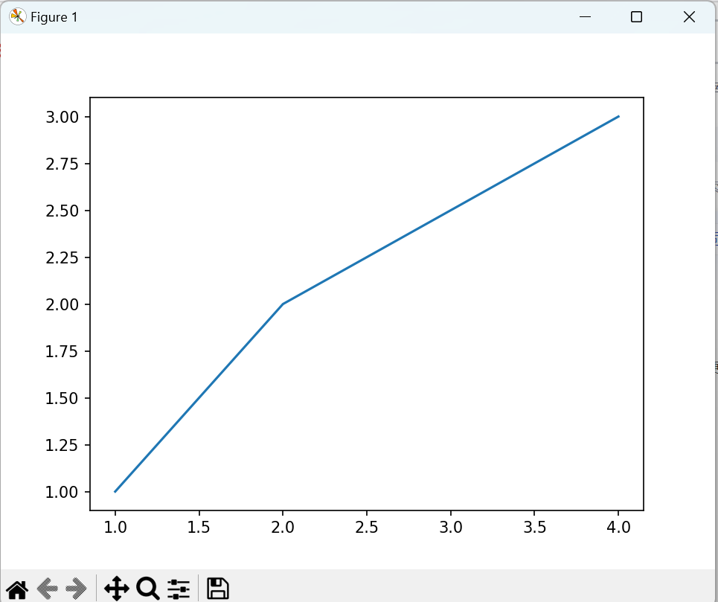
plt 库的坐标轴设置函数

Slide 55
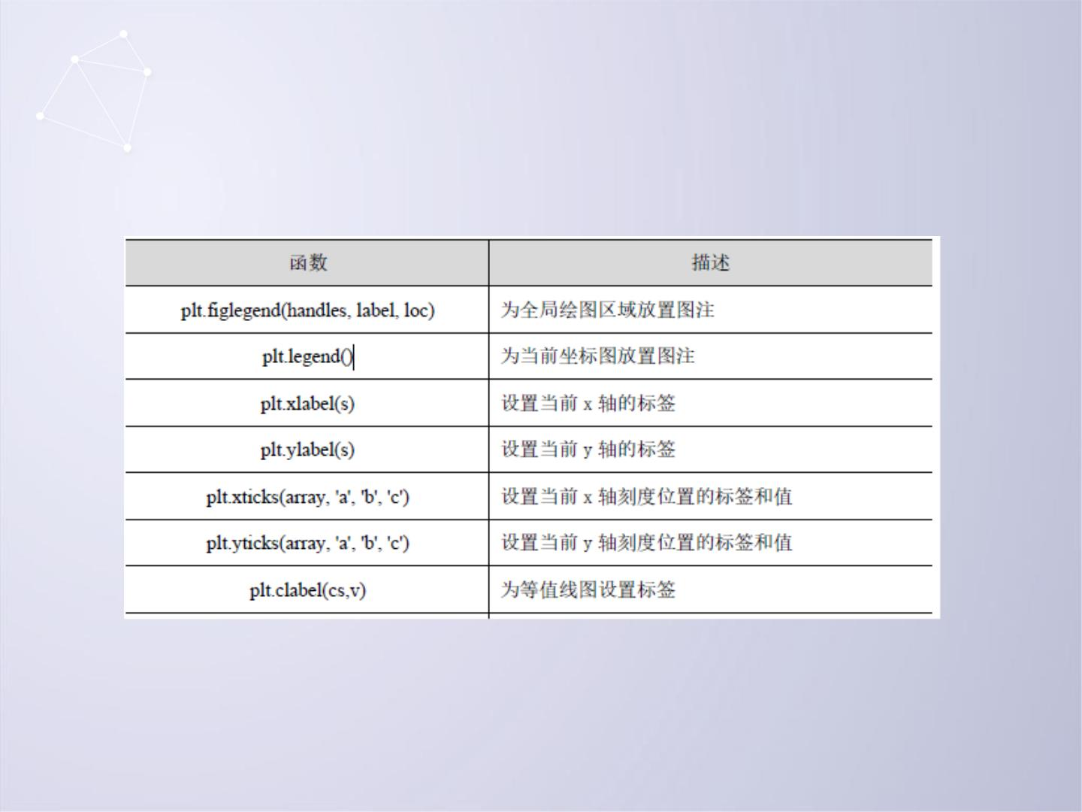
plt 库的标签设置函数

Slide 56
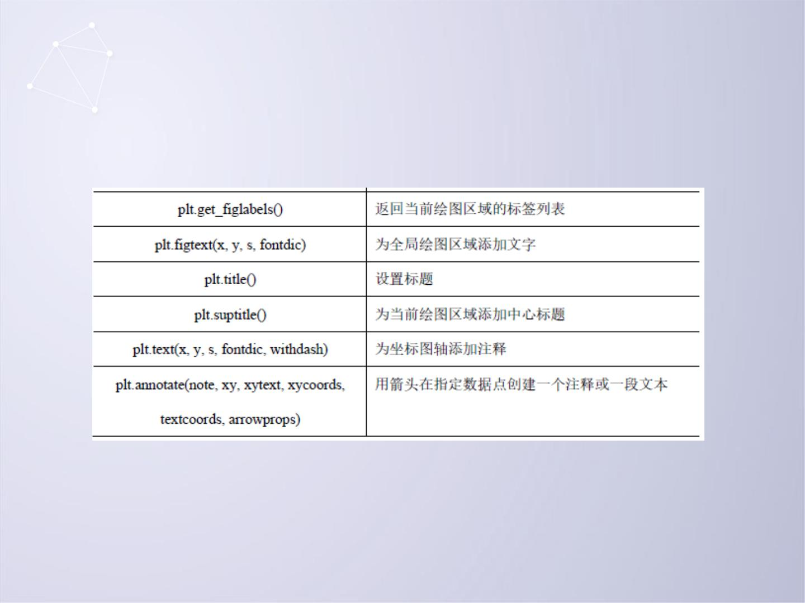
plt 库的标签设置函数

Slide 57
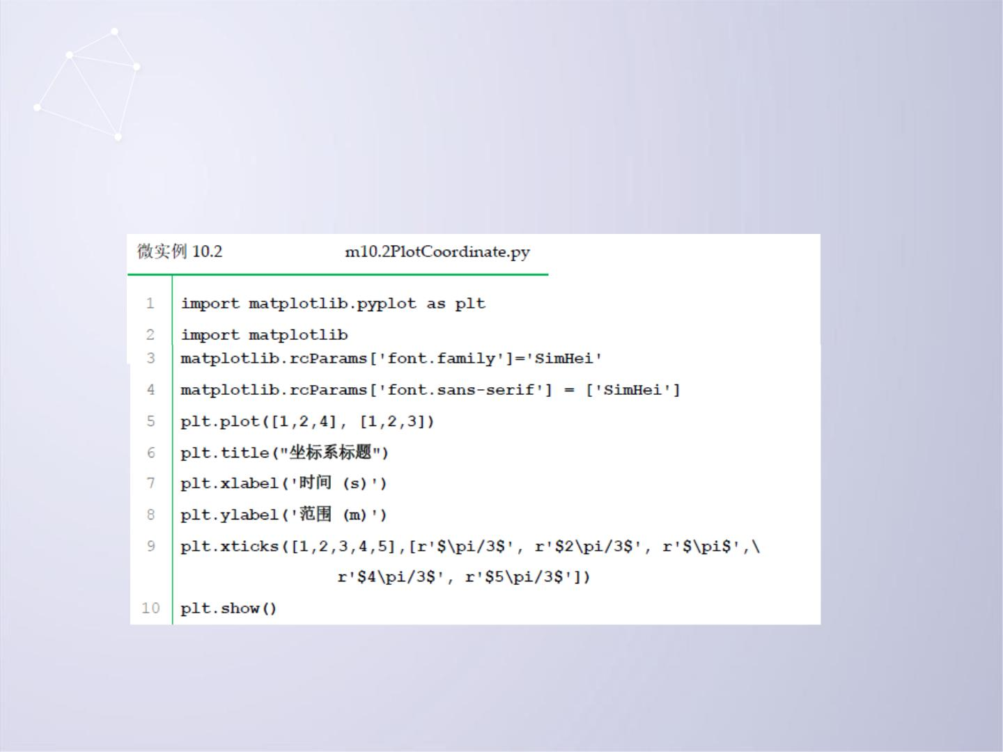
微实例10.2 带标签的坐标系

Slide 58
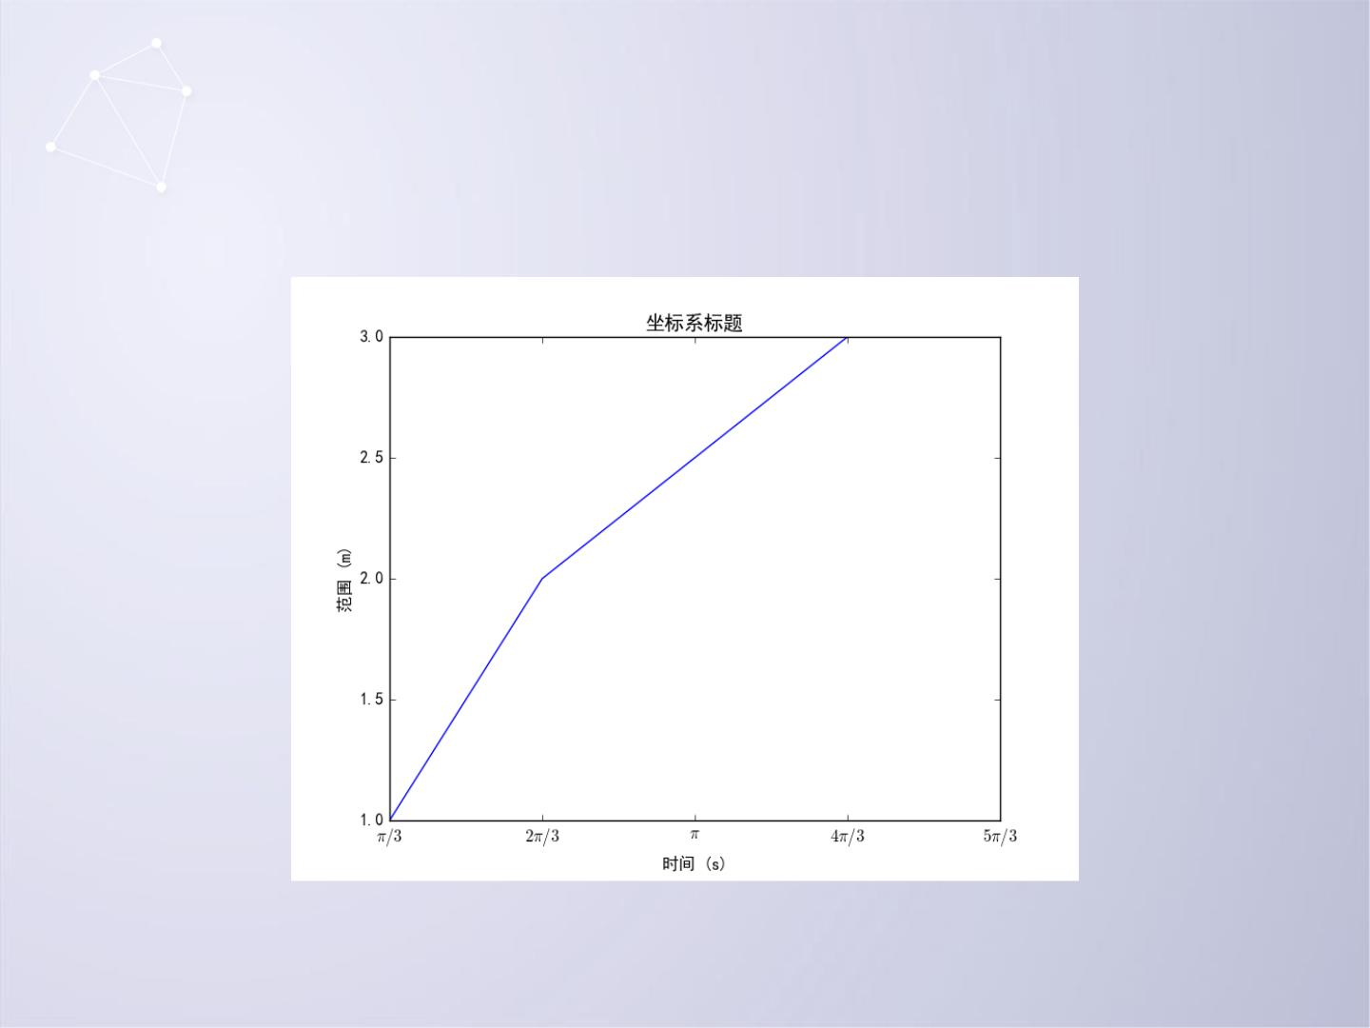
微实例10.2 带标签的坐标系

Slide 59
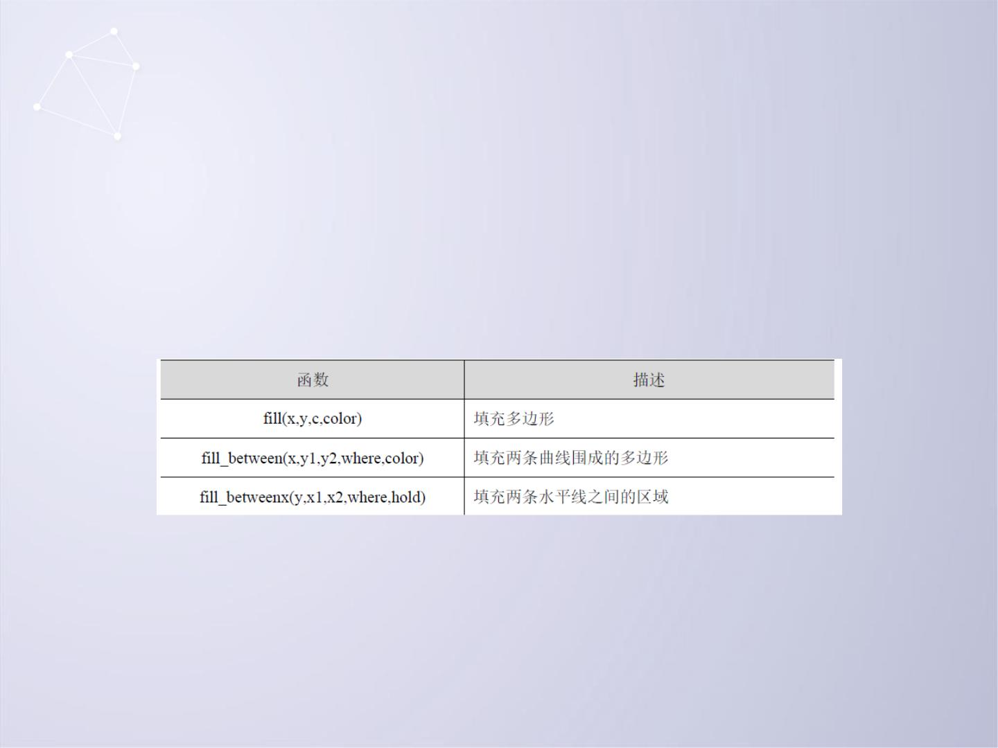
plt 库的区域填充函数
■ plt 库提供了3 个区域填充函数，对绘图区域填充颜
色

Slide 60
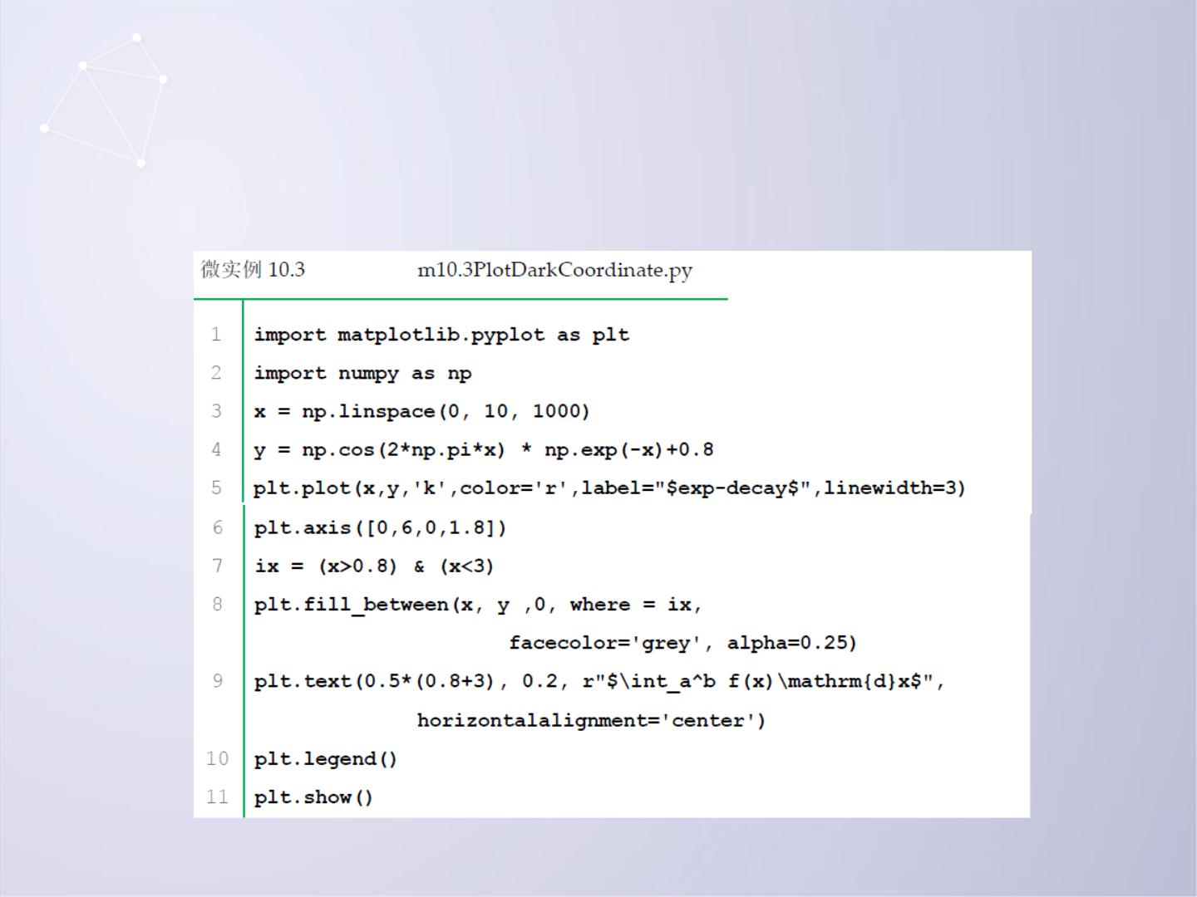
微实例10.3 带局部阴影的坐标系

Slide 61
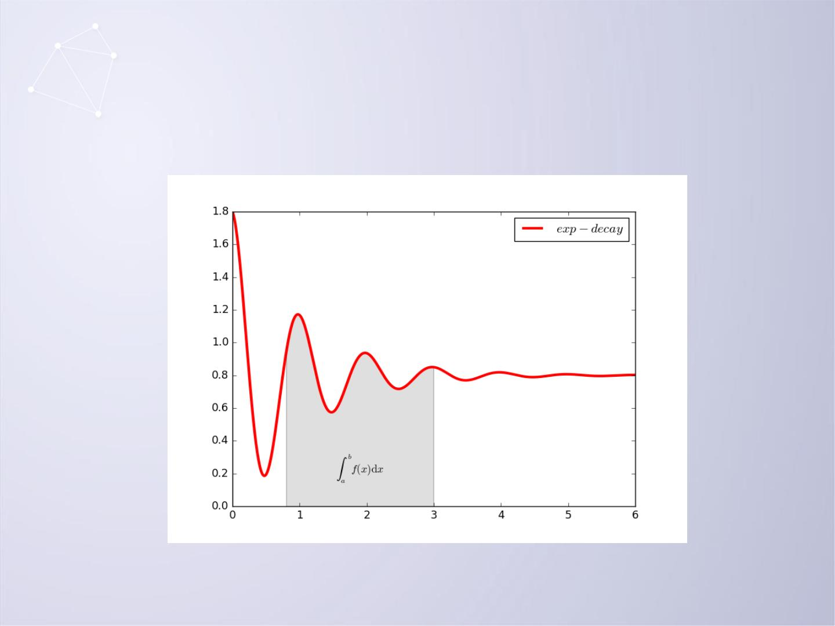
微实例10.3 带局部阴影的坐标系

Slide 62
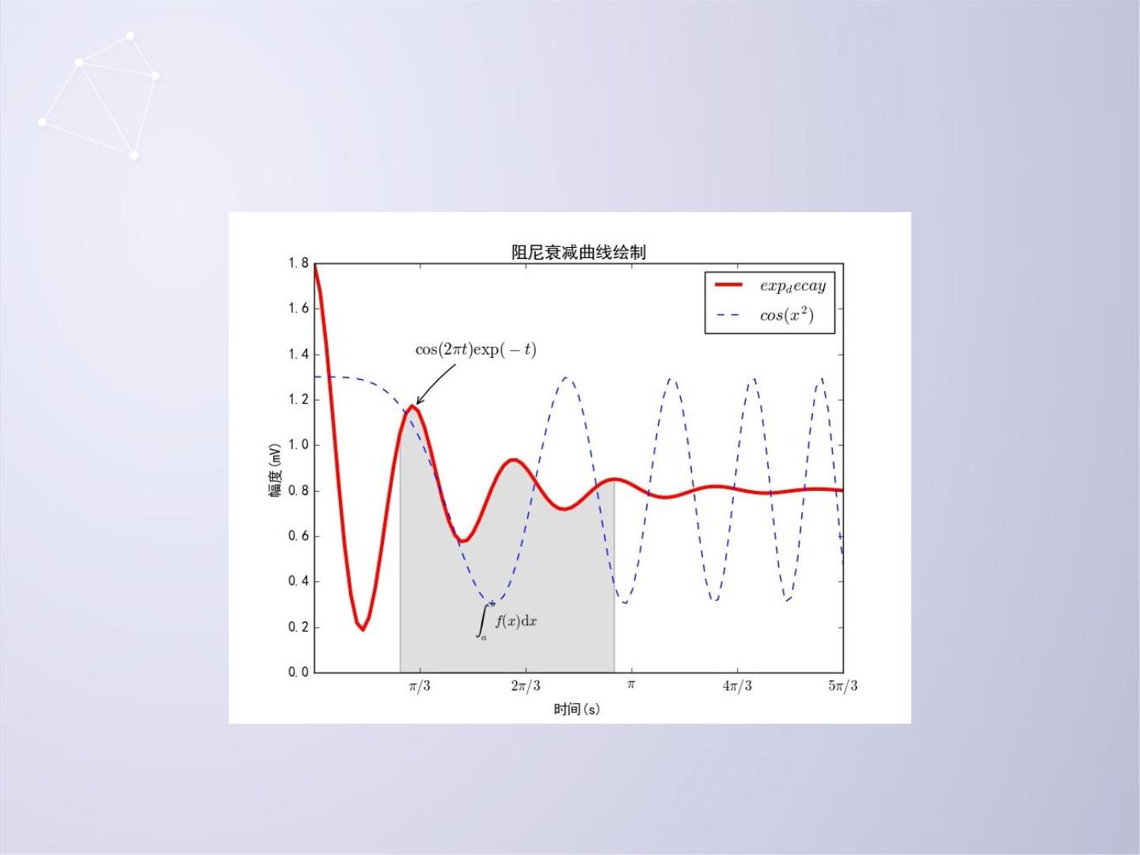
阻尼衰减曲线坐标图绘制

